Slide 1
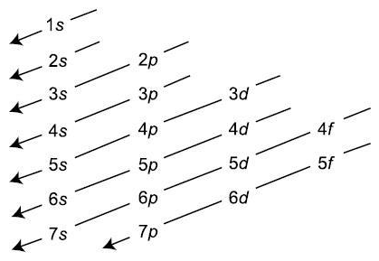
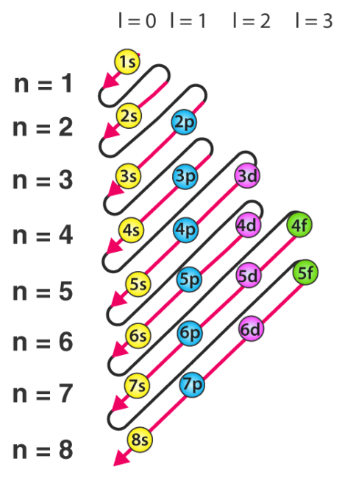
Výstavbový princip
výsledné pořadí AO:
1s, 2s, 2p, 3s, 3p, 4s, 3d, 4p, 5s, 4d, 5p, 6s, 4f...

Slide 4
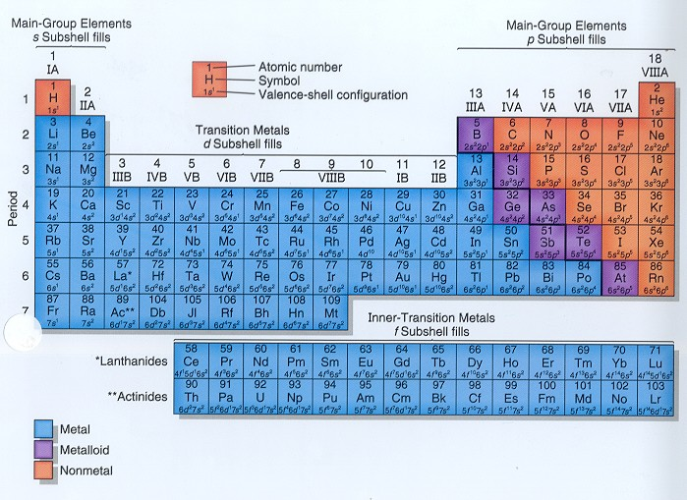

Slide 5
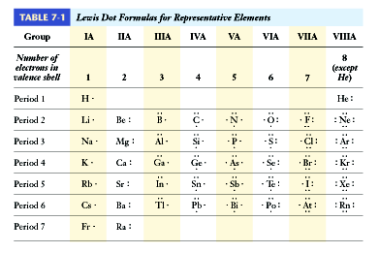
Počet elektronů ve valenční sféře

Slide 6
Odvoďte elektronovou konfiguraci atomu C.
₆C: [He]2s²2p²
Odvoďte elektronovou konfiguraci atomu Cl.
₁₇Cl: [Ne]3s²3p⁵
Odvoďte elektronovou konfiguraci atomu Ca.
₂₀Ca: [Ar]4s²
Odvoďte elektronovou konfiguraci atomu Mn.
₂₅Mn: [Ar]4s²3d⁵
Odvoďte elektronovou konfiguraci atomu Na.
₁₁Na: [Ne]3s¹
Odvoďte elektronovou konfiguraci atomu P.
₁₅P: [Ne]3s²3p³

Slide 7
Odvoďte elektronovou konfiguraci atomu Sr.
₃₈Sr: [Kr]5s²
Odvoďte elektronovou konfiguraci atomu Ti.
₂₂Ti: [Ar]4s²3d²
Od atomu Ca (Z = 20) je energie v orbitalech 3d vyšší než v 4s.
Odvoďte elektronovou konfiguraci atomu As.
₃₃As: [Ar]4s²3d¹⁰4p³
Odvoďte elektronovou konfiguraci atomu Cr.
₂₄Cr: [Ar]4s¹3d⁵
Výjimka z výstavbového principu, 3d orbital je z poloviny zaplněný.
Odvoďte elektronovou konfiguraci atomu W.
₇₄W: [Xe]4f¹⁴6s²5d⁴

Slide 8
Odvoďte elektronovou konfiguraci atomu Br.
₃₅Br: [Ar]4s²4p⁵
Kterému prvku patří konfigurace 1s²2s²2p⁶ 3s¹?
₁₁Na
Odvoďte elektronovou konfiguraci atomu S.
₁₆S: [Ne]3s²3p⁴
Odvoďte elektronovou konfiguraci iontu Ca²⁺.
₂₀Ca: [Ar]4s²
₂₀Ca²⁺: [Ar]4s⁰ = [Ar]
Odvoďte elektronovou konfiguraci iontu O²⁻.
O: [He]2s²2p⁴
O²⁻: [He]2s²2p⁶ = [Ne]

Slide 9
Odvoďte elektronovou konfiguraci iontu Br⁻.
Br: [Ar]4s²4p⁵
Br⁻: [Ar]4s²4p⁶ = [Kr]
Odvoďte elektronovou konfiguraci iontu Zn²⁺.
Zn: [Ar] 3d¹⁰4s²
Zn²⁺: [Ar] 3d¹⁰4s⁰
Odvoďte elektronovou konfiguraci iontu Ni²⁺.
Ni: [Ar] 3d¹⁰4s⁰
Ni²⁺: [Ar] 3d⁸4s⁰
Odvoďte elektronovou konfiguraci iontu Cu²⁺.
Cu: [Ar] 3d¹⁰4s¹
Cu²⁺: [Ar] 3d⁹4s⁰
Odvoďte elektronovou konfiguraci iontu 3+ a 5+ prvku s atomovým číslem 33.
As: [Ar]4s²3d¹⁰4p³
As³⁺: [Ar]4s²3d¹⁰4p⁰
As⁵⁺: [Ar]4s²3d⁸4p⁰

Slide 10
Které atomy mají zaplněny vnější orbitaly následujícím způsobem:
3p⁵
Cl
3d²4s²
Ti
3d⁷4s²
Co
4p³
As
4d¹⁰5s²
Cd
Určete ve které periodě a které skupině je prvek s atomovým číslem 74.
W, 6. perioda, VI. vedlejší skupina
Určete ve které periodě a které skupině je prvek s elektronovou konfigurací 1s²2s²2p⁶ 3s²3p⁶ 4s².
Ca, 4. perioda, II. hlavní skupina
Určete ve které periodě a které skupině je prvek s elektronovou konfigurací [Kr]4d¹⁰5s²5p².
Sn, 5. perioda, IV. hlavní skupina

Slide 11
Kolik elektronů obsahují tyto ionty?
K⁺
18
O²⁻
10
Mg²⁺
10
Které z částic mají stejnou elektronovou konfiguraci?
O²⁻
10 e⁻
Na⁺
10 e⁻
K⁺
10 e⁻, 1s²2s²2p⁶
18 e⁻
F⁻
10 e⁻
Ne
10 e⁻
Napište elektronovou konfiguraci atomu prvku, který se nachází
ve 3. periodě, v I.A skupině
Na: [Ne]3s¹

Slide 12
Napište elektronovou konfiguraci atomu prvku, který se nachází
ve 2. periodě, v VI.A skupině
O: [He]2s²2p⁴
ve 4. periodě, v III.B skupině
Sc: [Ar]4s²3d¹
ve 3. periodě, v V.A skupině
P: [Ne]3s²3p³
Ve které skupině a periodě se nachází prvek s elektronovou konfigurací
1s²2s²2p⁶ 3s²3p⁴
S, ve 3. periodě, v VI.A skupině
1s²2s²2p⁶ 3s²3p⁶ 4s²
Ca, ve 4. periodě, v II.A skupině
1s²2s²2p³
N, ve 2. periodě, v V.A skupině
1s²2s²2p⁶ 3s²3p⁶
Ar, ve 3. periodě, v VI.A skupině
1s²2s²2p⁶ 3s²3p⁶ 4s²3d⁵
Mn, ve 4. periodě, v VII.B skupině

Slide 13
Atomové číslo prvku je 17. Napište jeho elektronovou konfiguraci a určete jeho pozici v periodické tabulce.
₁₇Cl [Ne] 3s² 3p⁵ 3. perioda, VI.A skupina
Soubor kvantových čísel pro nepárový elektron prvku s atomovým číslem 84 je
(a) N = 6 , I = 1 , m = 1 , s = + -1/2
(b) N = 5 , l = 3 , m = 0 , s = +-1/2
(c) N = 6 , l = 0 , m = 0 , s = +-1/2
(d) N = 6 , l = 3 , m = 2 , s = +-1/2
(a) ₈₄Po
Z daných souborů kvantových čísel posledního elektronu
A: n = 2 , l = 1 , m = 0 , +-1
B: n = 4 , l = 0 , m = 0
C: n = 5 , l = 2 , m = +-2
D: n = 6 , l = 3 , m = 0
určete, který z prvků je nekov.
A: ₅B
Notes:
(a) N = 6 , l = 1 , m = + -1 , ms = +-1/2
Correct option (d) A

Slide 14
Prvek X patří do skupiny 16 a do 5. periody. Jeho atomové číslo je
(a) 34
(b) 50
(c) 52
(d) 85
(c) ₅₂Te
Prvek s atomovým číslem 44 patří do
(a) d-bloku
(b) p-bloku
(c) s-bloku
(d) f-bloku
(a) ₄₄Ru
Pozice prvku s atomovým číslem 114 v periodické tabulce je
(a) perioda 6, skupina 14
(b) perioda 6, skupina 16
(c) perioda 5, skupina 18
(d) perioda 7, skupina 14
(d) ₁₁₄Fl

Slide 15
Prvek B zaujímá pozici ve 3. periodě a 16. skupině. Prvek C zaujímá pozici ve 4. periodě a 3. skupině. Molekulový vzorec sloučeniny tvořené těmito dvěma prvky je (a) B₃C₂
(b) C₂B₃
(c) CB₂
(d) B₂C
(b) Sc₂S₃
Elektronová konfigurace iontu M³⁺ je [Kr] 4d¹⁰. Jeho pozice v periodické tabulce je (a) perioda 4, skupina 8
(b) perioda 5, skupina 13
(c) perioda 4, skupina 18
(d) perioda 5, skupina 16
(b) In³⁺
Atomové číslo prvku je 16. Napište jeho elektronovou konfiguraci a určete jeho pozici v periodické tabulce.
₁₆S [Ne] 3s² 3p⁴ 3. perioda, VI.A skupina
Notes:
The electronic configuration of the element is 1s², 2s², 2p⁶, 3s², 3p⁵ The element belongs to 'p' block and is placed in third period and 17th group of the periodic table.

Slide 16
Celkový počet elektronů ve valenčních orbitalech prvků
A: 2
B: 1
C: 4
D: 6.
Který z těchto prvků patří mezi chalkogeny?
D
Prvky A, B, C, D a E mají elektronové konfigurace:
A = 1s² 2s² 2p¹
B = 1s² 2s² 2p⁶ 3s² 3p¹
C = 1s² 2s² 2p⁶ 3s² 3p³
D = 1s² 2s² 2p⁶ 3s² 3p⁵
E = 1s² 2s² 2p⁶ 3s² 3p⁶ 4s².
Které prvky patří do stejné skupiny?
A a B
Které prvky mají 5 elektronů ve valenční sféře?
Prvky V. A skupiny
Notes:
The molecular formula of compound formed between B & C is C₂B₃

